Slide 1
TRƯỜNG MẦM NON MINH TÂN
Lĩnh vực nhận thức
Đề tài: Số chẵn,
số lẻ trong phạm vi 10
Giáo viên: Nguyễn Thị Thu Hà
Lớp: 5 tuổi A
Năm học: 2025 - 2026

Slide 2
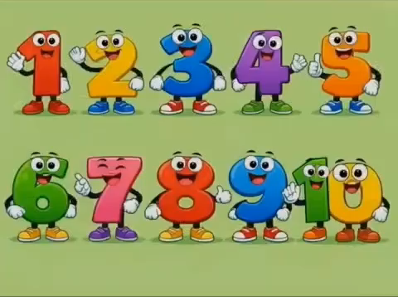

Slide 3
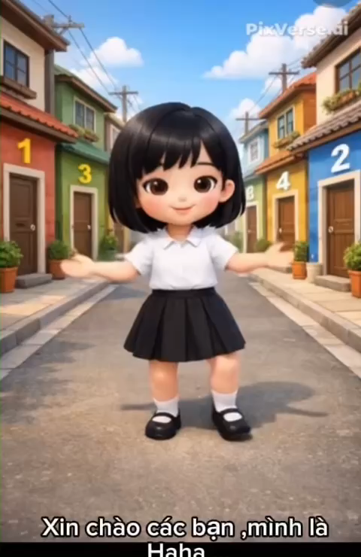

Slide 4

10
1
2
3
4
10
1
2
3
4
5
6
5
6
7
8
7
8
9
9
Notes:
Điểm giống?

Slide 5






1 5 3 9 7
Số lẻ

Slide 6
3 7 1 5 9

Slide 7


Slide 8
1
2
2
3
4
4
5
6
6
7
8
8
9
10
10

Slide 9





4 6 10 8 2
Số chẵn

Slide 10
4 6 10 8 2

Slide 11


Slide 12
1 2 3 4 5 6 7 8 9 10

Slide 13
1
2
6
8
10
2
2
3
4
4
4
5
6
6
7
8
8
9
10
10

Slide 14
1
2
3
4
5
6
7
8
9
10

Slide 15

TC: Số chẵn, số lẻ

Slide 16
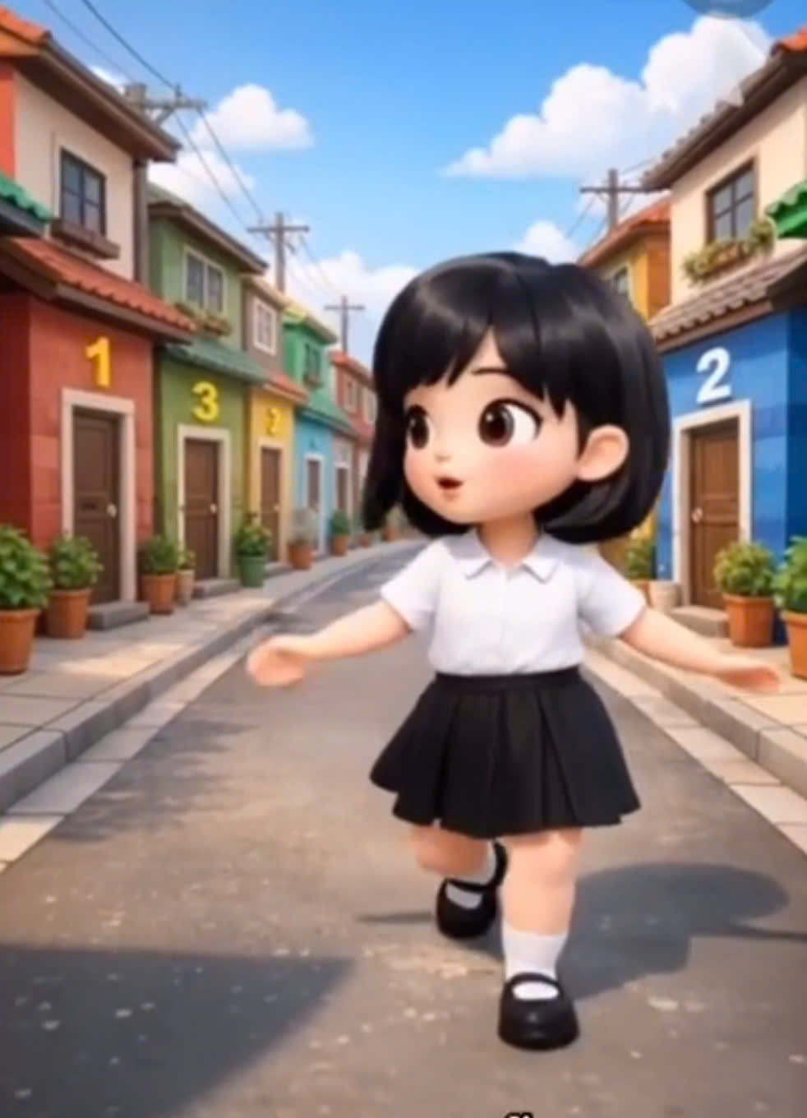

Slide 17
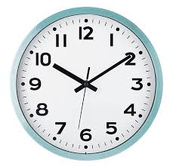
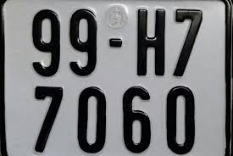
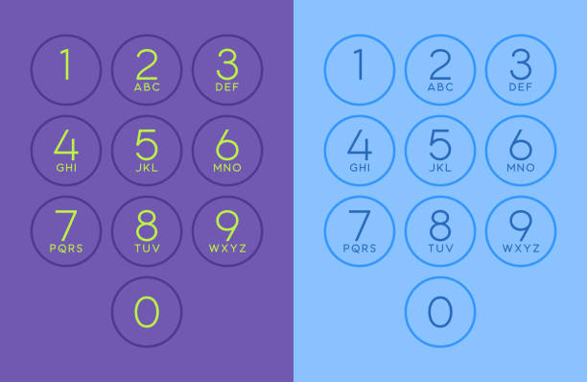


Slide 18
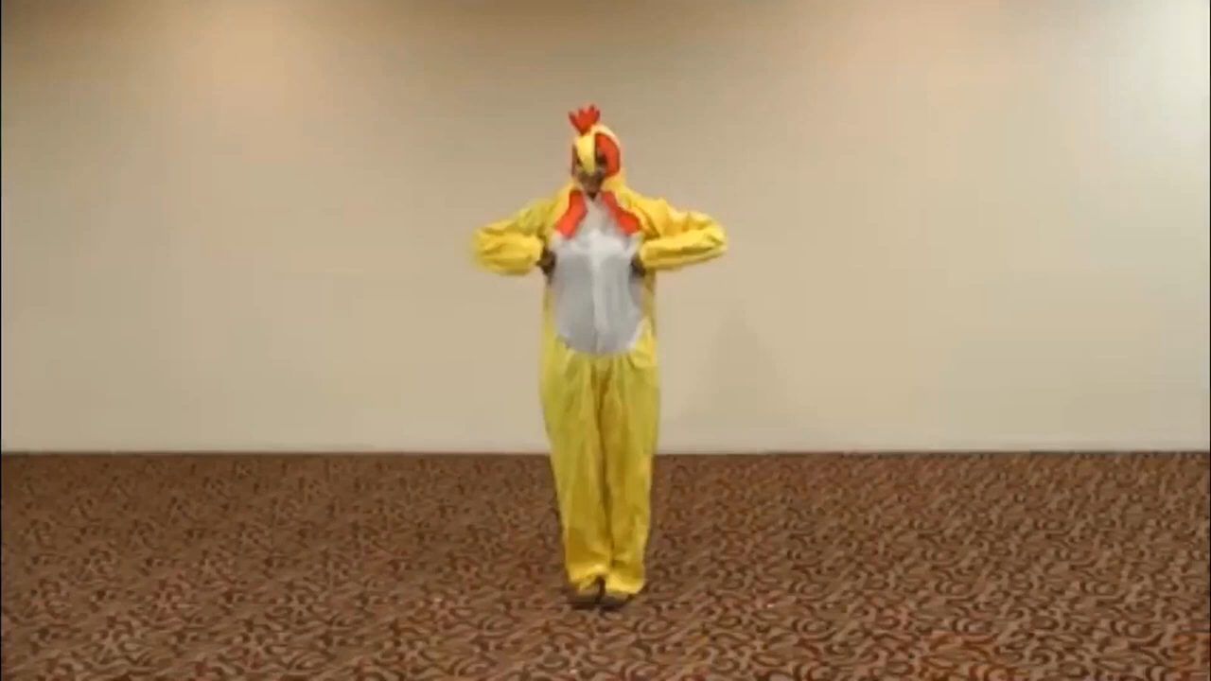
TC: Bật nhanh, gắn đúng

